Slide 1
ANÁLISE DE DADOS MULTIVARIADOS I - REGRESSÃO (AULA 05)
Novembro e dezembro de 2018
Reinaldo Soares de Camargo

Slide 2
Modelos de Regressão
2ª Lista de exercícios para entregar em 19/11/2018.
Os exercícios podem ser entregues em grupos de 2 alunos, e o grupo deve submeter o código em R utilizado para responder ao exercício, juntamente com a discussão dos resultados.
Utilize a base de dados do IDH brasil 2010 (IDH_Brasil_2010.csv)
Rode a regressão de acordo com o modelo abaixo:
mod2.ex <- lm(dados3$mort_infantil ~ dados3$renda_per_capita
+ dados3$indice_gini
+ dados3$salario_medio_mensal
+ dados3$perc_criancas_extrem_pobres
+ dados3$perc_criancas_pobres
+ dados3$perc_pessoas_dom_agua_estogo_inadequados
+ dados3$perc_pessoas_dom_paredes_inadequadas
+ dados3$perc_pop_dom_com_coleta_lixo
+ dados3$perc_pop_rural
+ as.factor(dados3$Regiao))
Questão 7: Com base nos resultados dessa nova equação, qual o efeito das regiões Norte, Sul, Nordeste e Sudeste, mesmo depois de “controlarmos” para as variáveis incluídas no modelo?

Slide 3
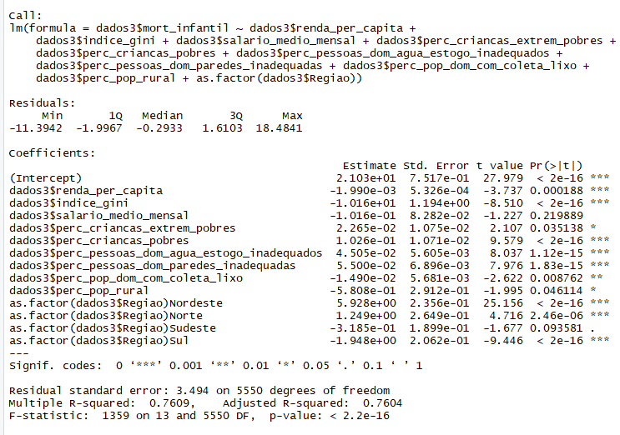
Modelos de Regressão
Questão 7: Com base nos resultados dessa nova equação, qual o efeito das regiões Norte, Sul, Nordeste e Sudeste, mesmo depois de “controlarmos” para as variáveis incluídas no modelo?
Resposta: Mantendo constantes os demais fatores, a região Nordeste possui em média 5,928 mortos para cada 1000 nascidos vivos a mais do que a região Centro-Oeste; a região Norte possui em média 1,249 mortos para cada 1000 nascidos vivo a mais que a região Centro-Oeste; a região Sudeste possui em média 0,3185 mortos para cada 1000 nascidos vivo menos que a região Centro-Oeste; a região Sul possui em média 1,948 mortos para cada 1000 nascidos vivo menos que a região Centro-Oeste;

Slide 4
Modelos de Regressão
2ª Lista de exercícios para entregar em 19/11/2018(continuação):
Rode agora a regressão com efeitos das Regiões sobre a mortalidade infantil:
mod3.ex <- lm(dados3$mort_infantil ~ dados3$renda_per_capita
+ dados3$indice_gini
+ dados3$salario_medio_mensal
+ dados3$perc_criancas_extrem_pobres
+ dados3$perc_criancas_pobres
+ dados3$perc_pessoas_dom_agua_estogo_inadequados
+ dados3$perc_pessoas_dom_paredes_inadequadas
+ dados3$perc_pop_dom_com_coleta_lixo
+ dados3$perc_pop_rural
+ as.factor(dados3$Regiao)
+ as.factor(dados3$Regiao)*dados3$renda_per_capita)
Questão 8: Com base nos resultados dessa nova equação, como o efeito da renda per capita, sobre mortalidade infantil, se altera de acordo com a macrorregião do município?

Slide 5
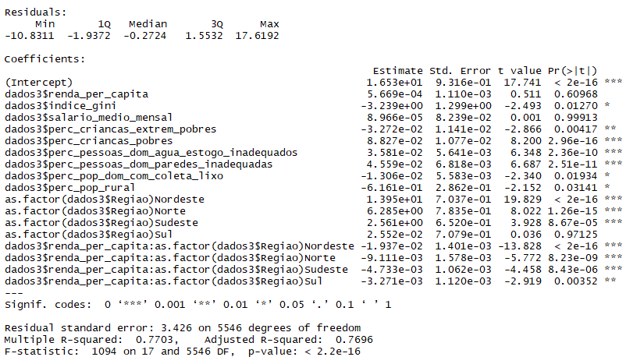
Modelos de Regressão
2ª Lista de exercícios para entregar em 19/11/2018(continuação):
Questão 8: Com base nos resultados dessa nova equação, como o efeito da renda per capita, sobre mortalidade infantil, se altera de acordo com a macrorregião do município?
Resposta: Mantendo constantes os demais fatores, na região Nordeste o aumento de uma unidade na renda per capita reduz a mortalidade infantil em 0,01937 mortos para cada 1000 nascido vivos em relação à CO; na região Norte o aumento de uma unidade na renda per capita reduz a mortalidade infantil em 0,00911 mortos para cada 1000 nascido vivos em relação à CO; na região Sudeste o aumento de uma unidade na renda per capita reduz a mortalidade infantil em 0,00911 mortos para cada 1000 nascido vivos em relação à CO; na região Sul o aumento de uma unidade na renda per capita reduz a mortalidade infantil em 0,003271 mortos para cada 1000 nascido vivos em relação à CO.

Slide 6


Modelos de Regressão
2ª Lista de exercícios para entregar em 19/11/2018(continuação):
Questão 9: Houve uma melhora no R2 ajustado quando adicionamos os efeitos das macrorregiões sobre o coeficiente da renda per capita (mod3 versus mod2)?
Resposta: o R² passou de 75,83% para 76,96%, ou seja, o modelo quando adicionamos os efeitos das macrorregiões sobre o coeficiente da renda per capita parece mais adequado para explicar mortalidade infantil.

Slide 7
Modelos de Regressão
2ª Lista de exercícios para entregar em 19/11/2018 (Continuação).
Vamos incluir agora uma interação entre a macrorregião e a variável “perc_pessoas_dom_agua_estogo_inadequados”:
mod3.ex <- lm(dados3$mort_infantil ~ dados3$renda_per_capita
+ dados3$indice_gini
+ dados3$salario_medio_mensal
+ dados3$perc_criancas_extrem_pobres
+ dados3$perc_criancas_pobres
+ dados3$perc_pessoas_dom_agua_estogo_inadequados
+ dados3$perc_pessoas_dom_paredes_inadequadas
+ dados3$perc_pop_dom_com_coleta_lixo
+ dados3$perc_pop_rural
+ as.factor(dados3$Regiao)
+ as.factor(dados3$Regiao)*dados3$renda_per_capita
+ as.factor(dados3$Regiao)*dados3$perc_pessoas_dom_agua_estogo_inadequados)

Slide 8
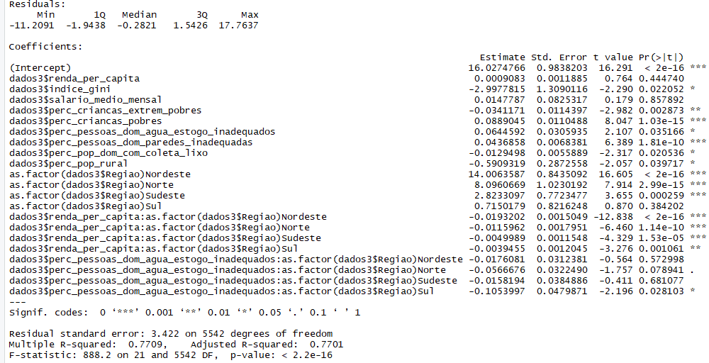
Modelos de Regressão
2ª Lista de exercícios para entregar em 19/11/2018 (Continuação).
Questão 10: Vamos assumir que a variável “perc_pessoas_dom_agua_estogo_inadequados” seja uma variável direta de política pública. De acordo com os resultados da regressão acima, em qual região políticas de melhoria do acesso a água e esgoto seriam mais eficazes para reduzir a mortalidade infantil?
Resposta: Mantendo constantes os demais fatores, o aumento de uma unidade no perc pessoas dom agua estogo inadequados reduz o percentual de mortalidade infantil em todos regiões em relação à região Centro-Oeste. Ou seja, a região Centro-Oeste é a região que conta com o coeficiente estimado de maior magnitude. Assim sendo, politicas de melhoria do acesso a água e esgoto seriam mais eficazes para reduzier a mortalidade infantil na região centro-oeste de acordo com essa especificação do modelo.
Considerando a significância estatística dos coeficientes estimados para a interação e perc pessoas dom agua estogo inadequados e região, os coeficientes do nordeste, norte e sudeste não são significantes a 5%, o que implica não possuírem diferença estatísticas em relação à região centro-oeste. Sobe essa ótica, poderíamos considerar que politicas nessas 3 regiões poderiam ter o mesmo efeito prático.

Slide 9
Obrigado.

